Slide 1
SALA EXHIBICIÓN SEDE RETREPO META
VICERRECTORÍA DE RECURSOS UNIVERSITARIOS

Slide 2
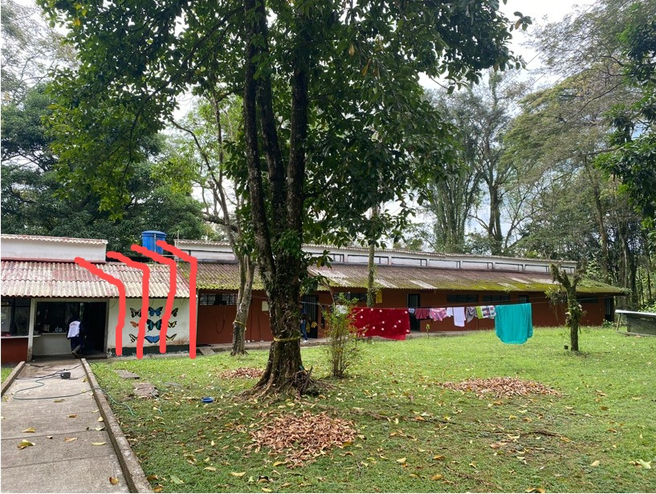
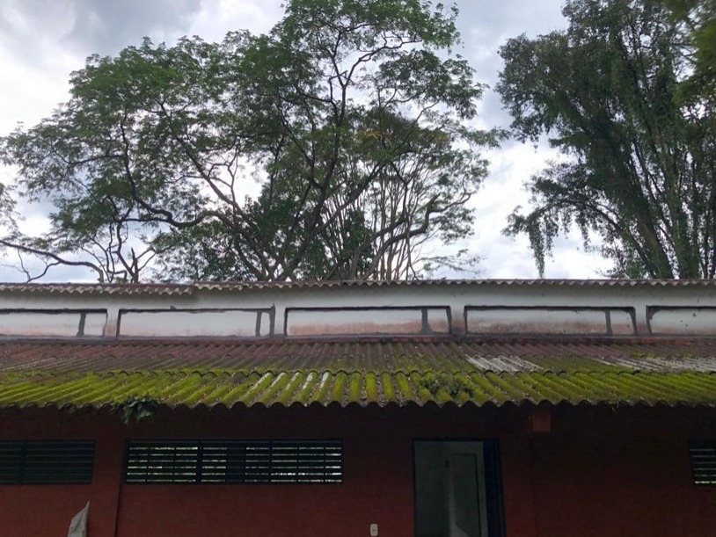
Estado Actual Bloque A Intervenir

Slide 3
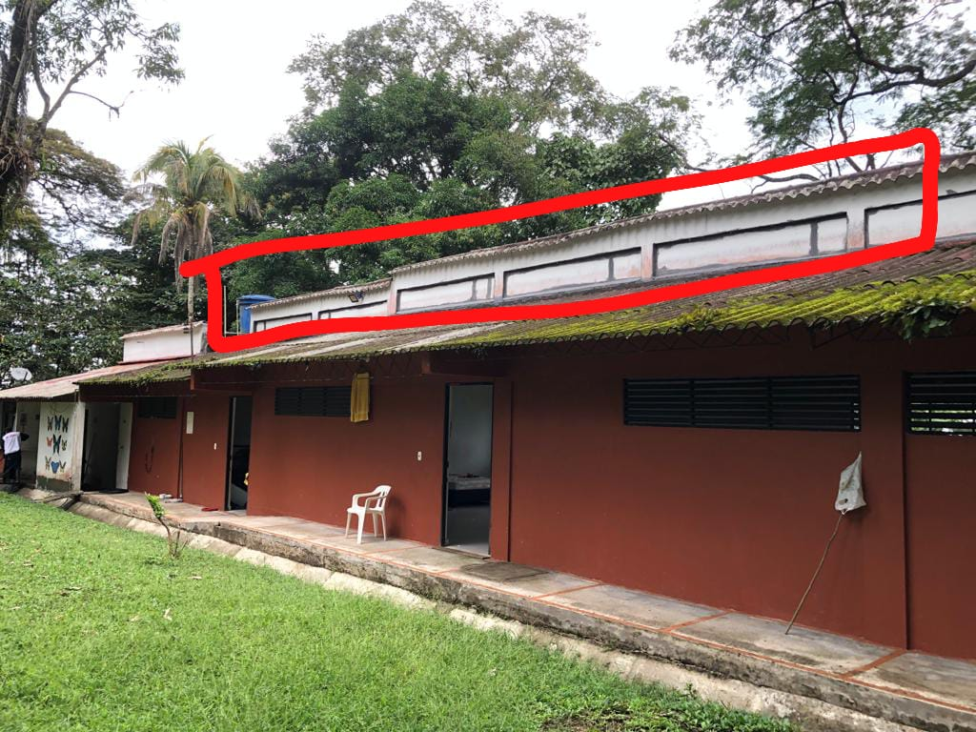
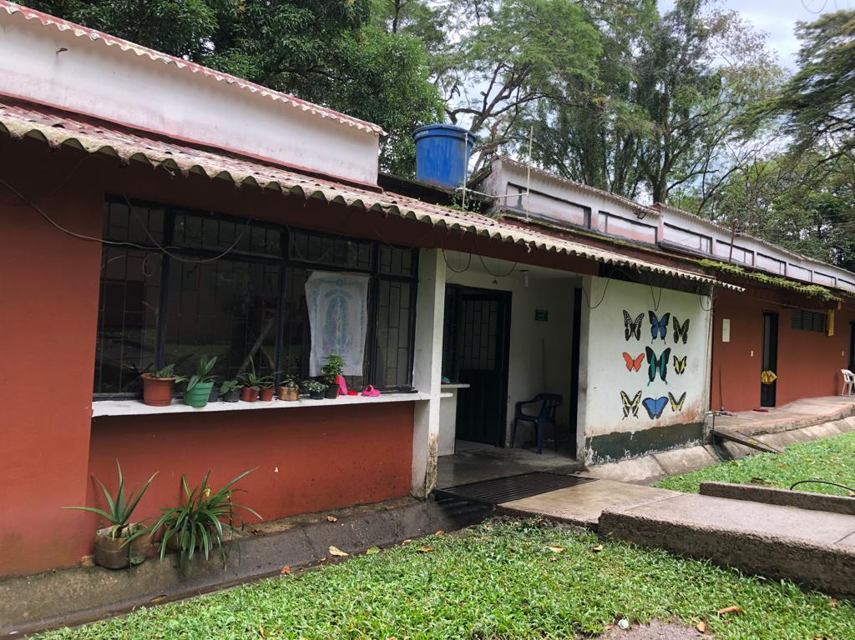
Estado Actual Bloque A Intervenir

Slide 4
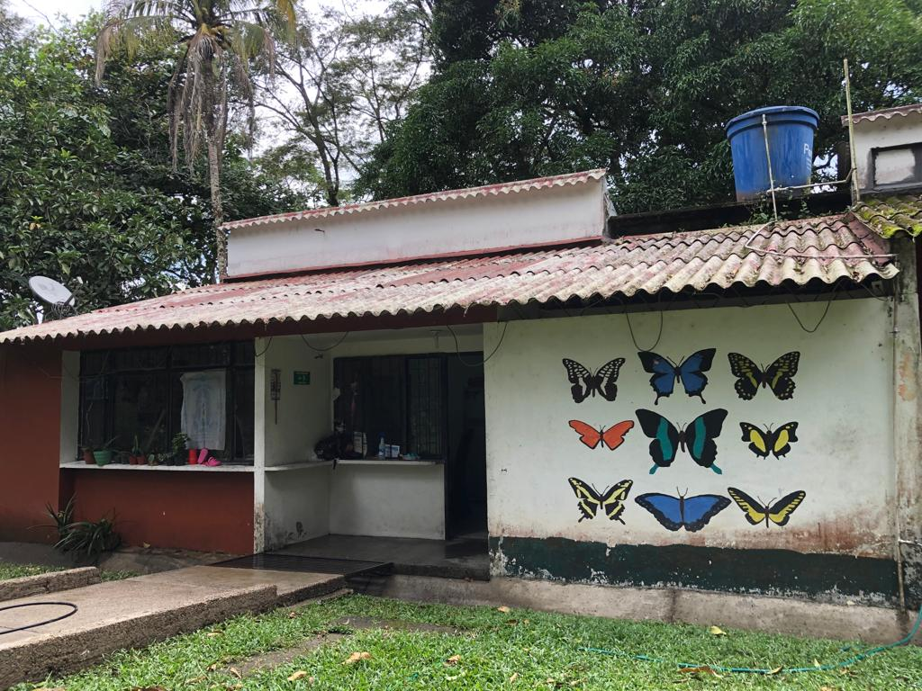
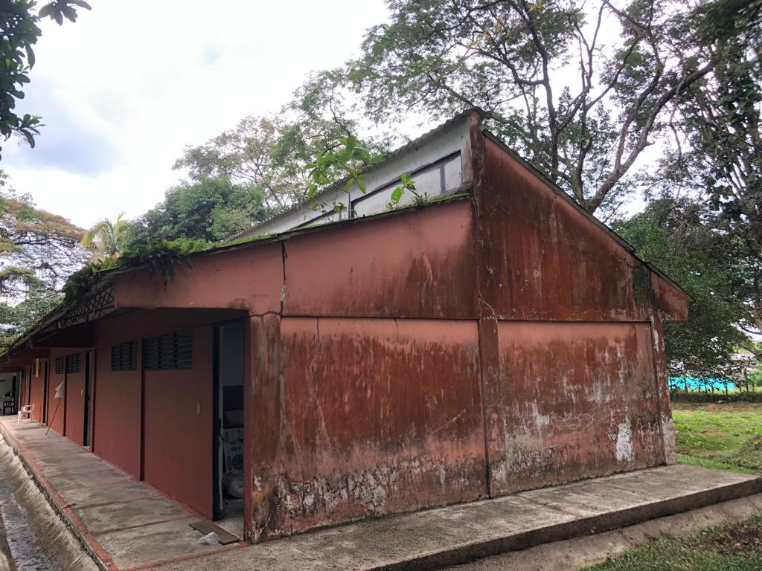
Estado Actual Bloque A Intervenir

Slide 5
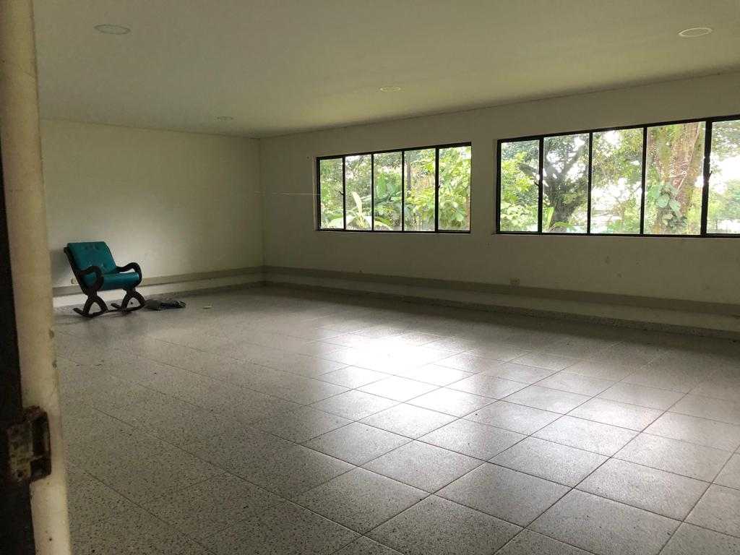
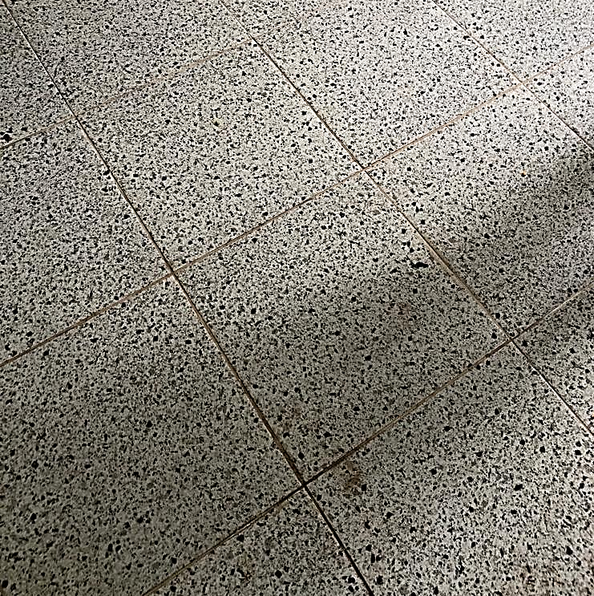
Estado Actual Del Piso – Formato (Cerámica 45cm x 45cm)

Slide 6
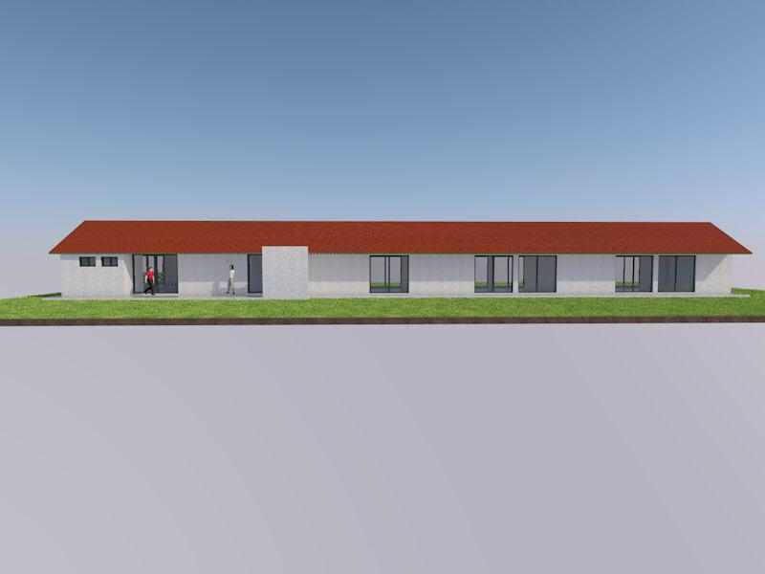
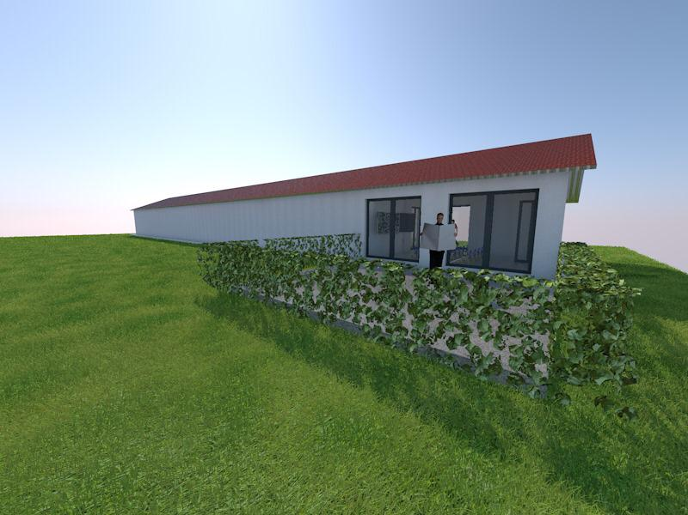
Propuesta De Diseño Anterior

Slide 7
Propuesta de diseño arquitectónico

Slide 8
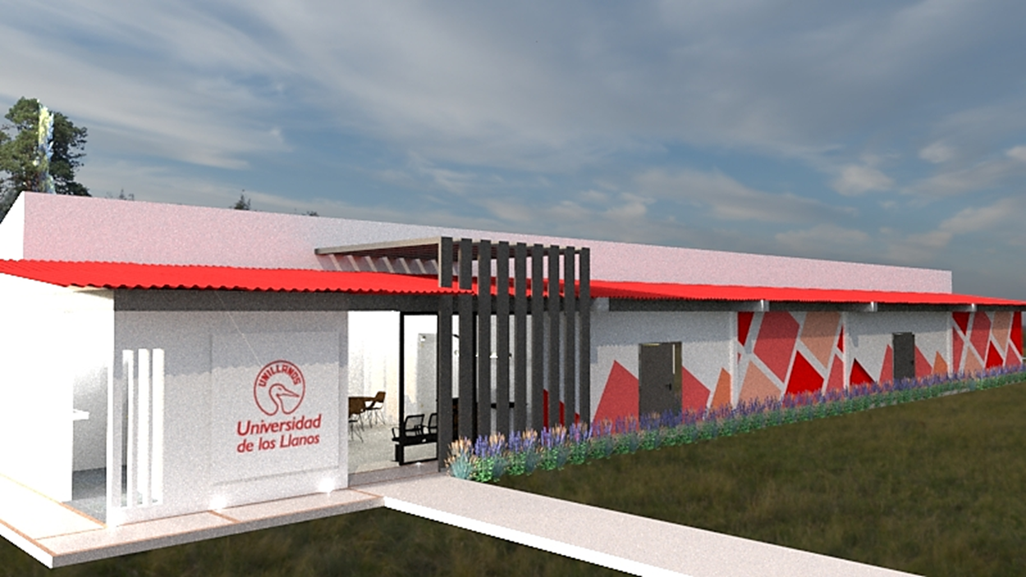
Propuesta De Fachada Principal

Slide 9
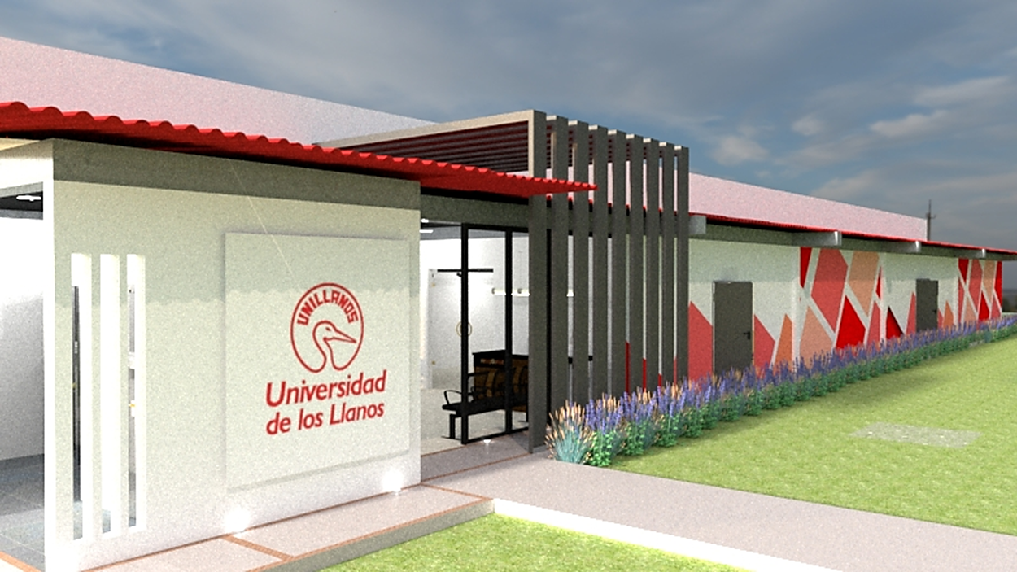
Propuesta De Fachada Principal

Slide 10
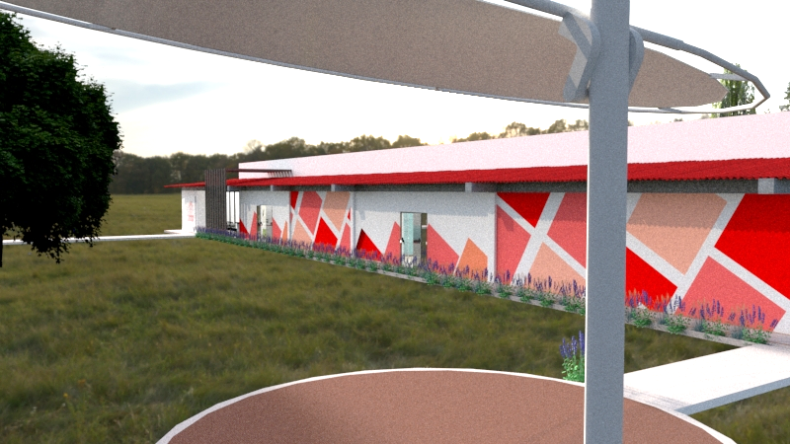
Propuesta De Fachada Principal

Slide 11
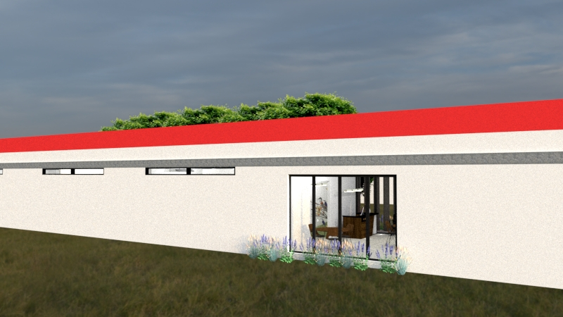
Propuesta De Fachada Posterior

Slide 12
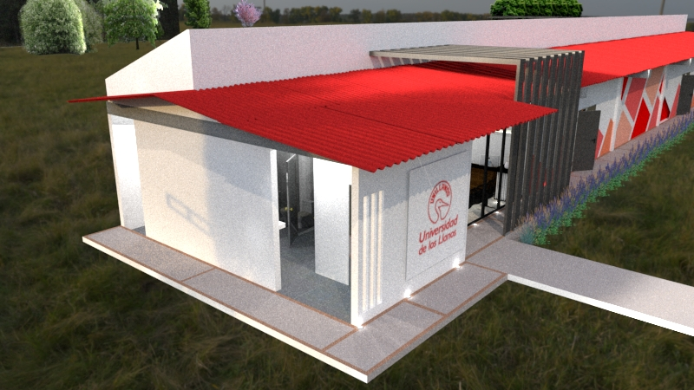
Propuesta De Fachada Lateral A

Slide 13
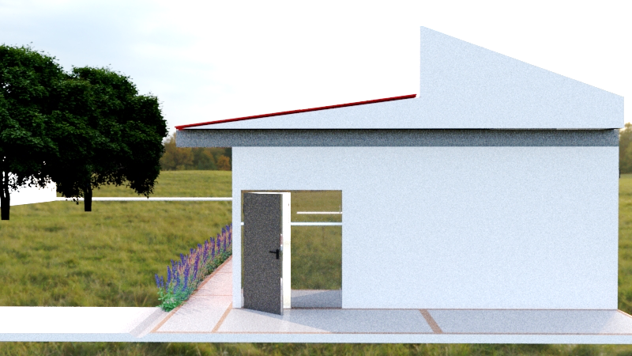
Propuesta De Fachada Lateral B

Slide 14
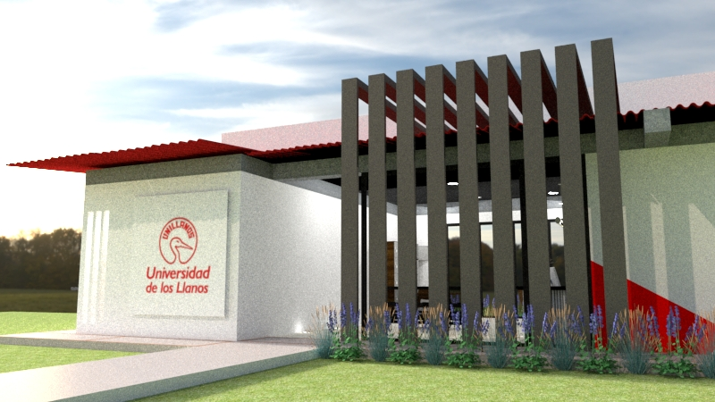
Propuesta De Perfiles Metálicos En Fachada

Slide 15
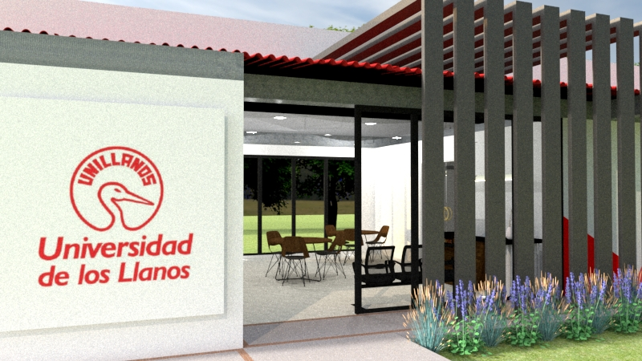
Propuesta De Perfiles Metálicos En Fachada

Slide 16
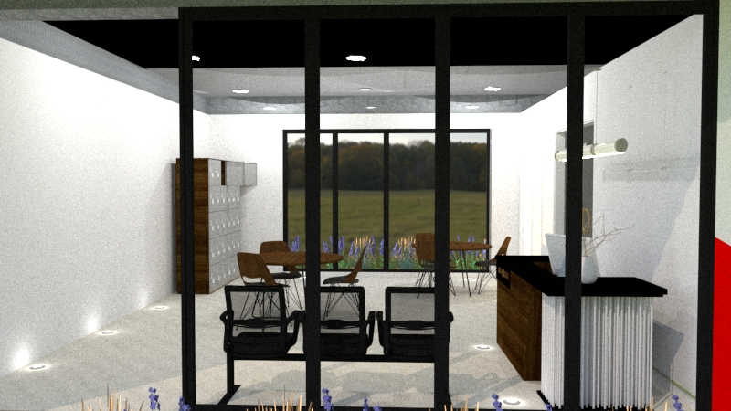
Propuesta De Ingreso A Sala De Exhibición (Hall Articulador)

Slide 17
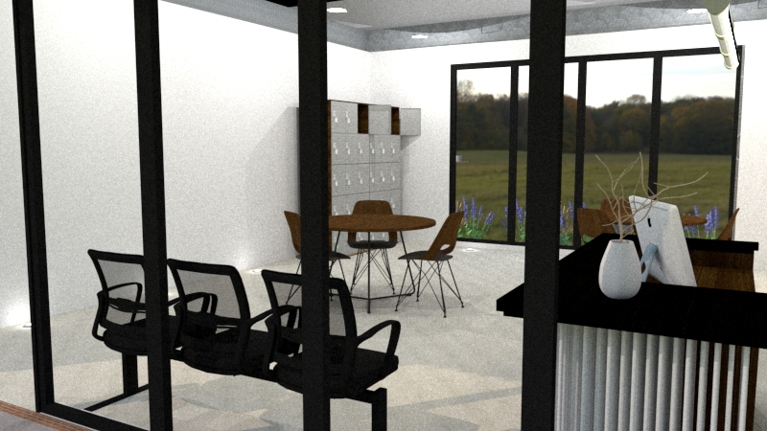
Propuesta De Ingreso A Sala De Exhibición (Hall Articulador)

Slide 18
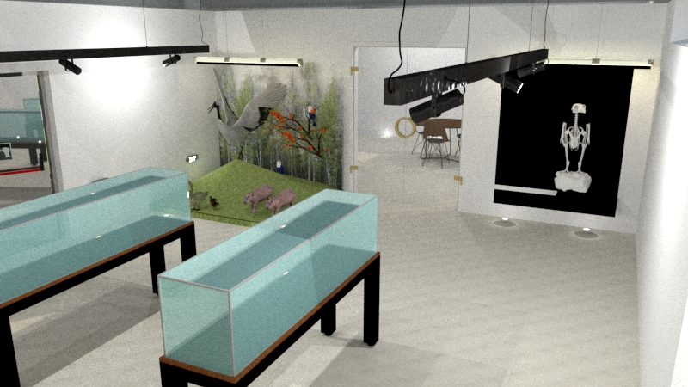
Propuesta Sala De Exhibición 1

Slide 19
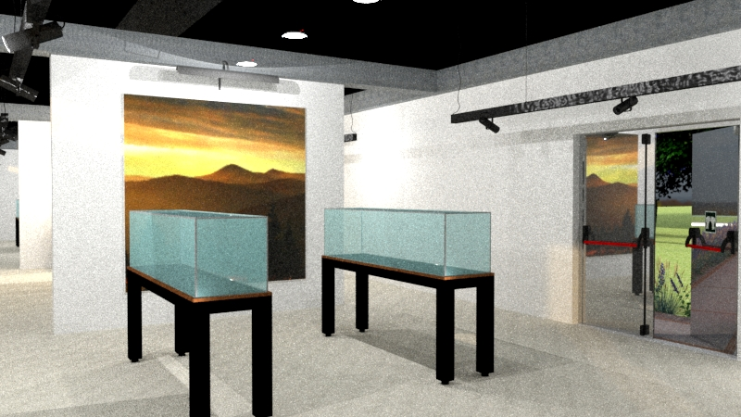
Propuesta Sala De Exhibición 1

Slide 20
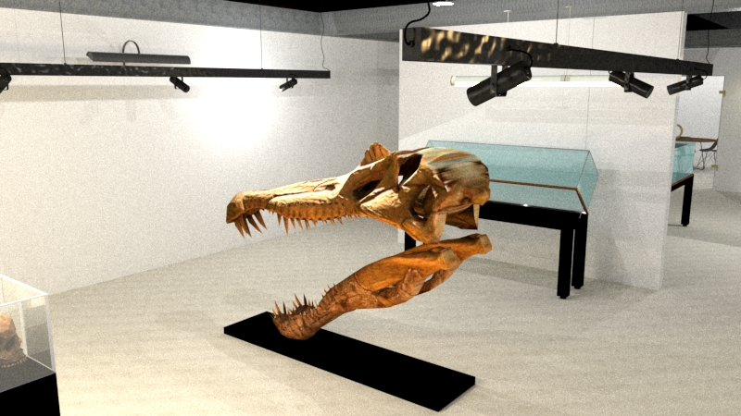
Propuesta Sala De Exhibición 2

Slide 21
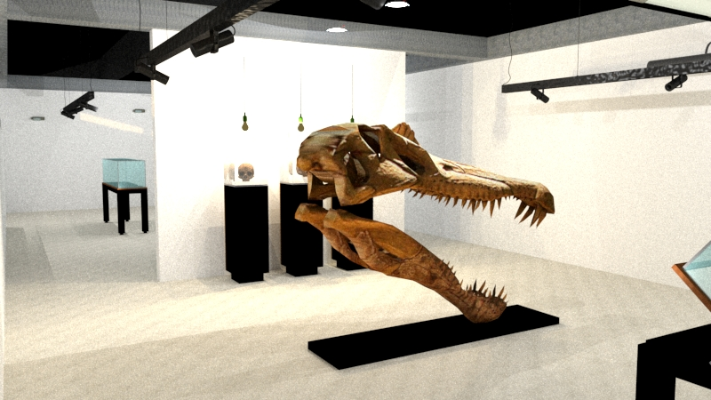
Propuesta Sala De Exhibición 2

Slide 22
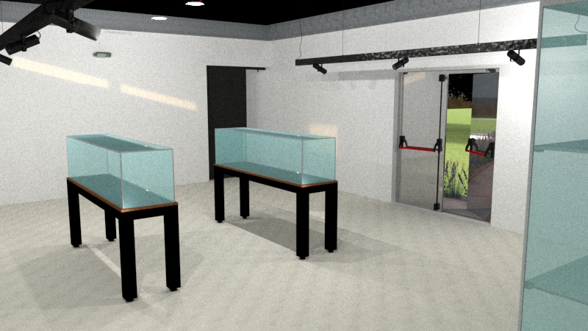
Propuesta Sala De Exhibición 3

Slide 23
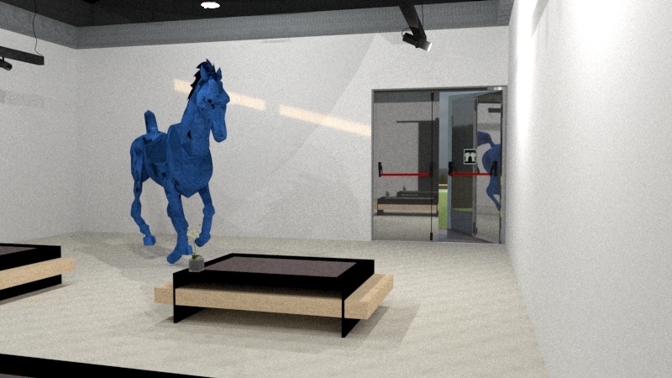
Propuesta Sala De Exhibición 4

Slide 24
GRACIAS…

